Slide 1

EVALUACIÓN DE INSTRUCTORES

Slide 2
Sistema de información para la gestión de evaluación de instructores.
Ficha: 912296
Centro de gestión de Mercadeo, Logística y tecnologías de la información.
-Moreno González Daniel Alberto.
-Quintero Correal Andrés Mauricio.
-Cruz Hoyos Eduardo Andrés .

Slide 3


PLANTEAMIENTO DEL PROBLEMA
Descripción: ¿Cómo mejorar la evaluación a instructores en el centro de gestión de mercados logísticas y tecnologías de la información?
Justificación: Aportando una mejoría
en plataforma de evaluación a
instructores.

Slide 4
OBJETIVOS
General:
Desarrollar un sistema de información para gestionar la evaluación de instructores.
Específicos:
-Realizar un levantamiento de información.
-Desarrollar diagramas de apoyo.
-Realizar la base de datos para el sistema de información.
-Realizar una interfaz visual y entendible para los usuarios del aplicativo.

Slide 5

Requerimientos Funcionales
Ingreso del aprendiz a la plataforma con Numero de documento y contraseña.
El estudiante debe evaluar a todos los instructores los cuales estén asociados a su ficha.
El administrador podrá ingresar al sistema por medio de internet.
gestionar la información de los resultados de las evaluaciones.
Gestión de cuestionario de la evaluación.
Consultar información de evaluaciones resueltas por ficha, centro y resultado.

Slide 6
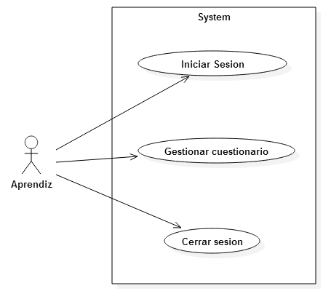
Modulo aprendiz
Documentación casos de uso

Slide 7
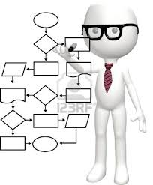
Diagramas
(De click en alguna casilla para ver diagrama)
Detallado iniciar sesión
Secuencial iniciar sesión
Detallado cuestionario
Secuencial cuestionario
Detallado cerrar sesión
Secuencial cerrar sesión
Diagrama de clases
Modelo relacional

Slide 8
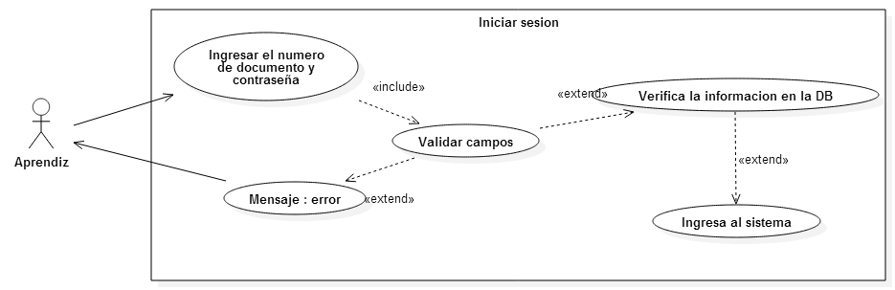
Volver modulo principal aprendiz

Slide 9
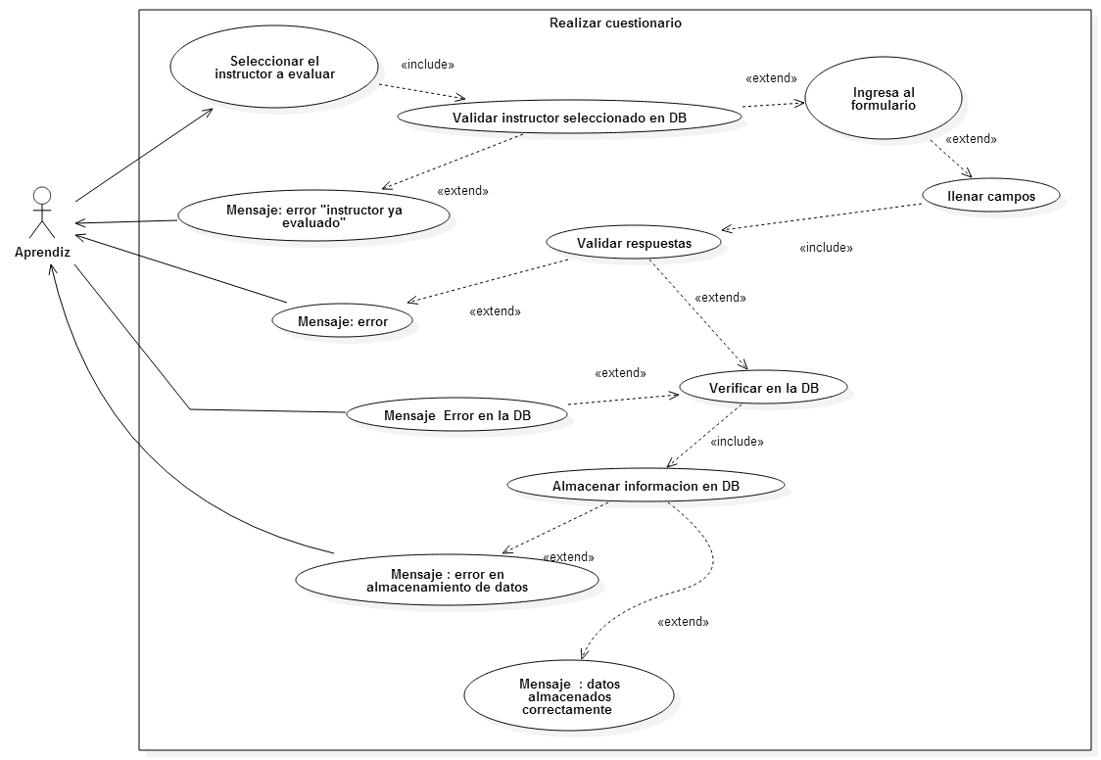
Volver modulo principal aprendiz

Slide 10
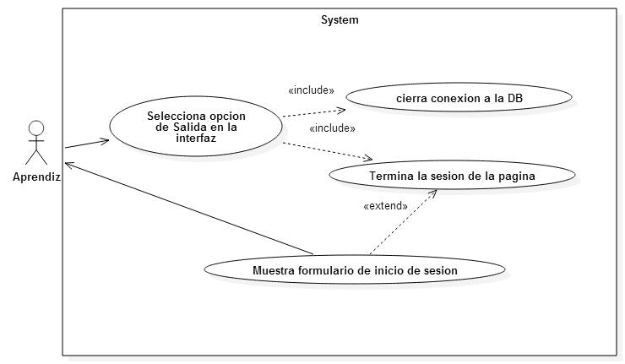
Volver modulo principal aprendiz

Slide 11
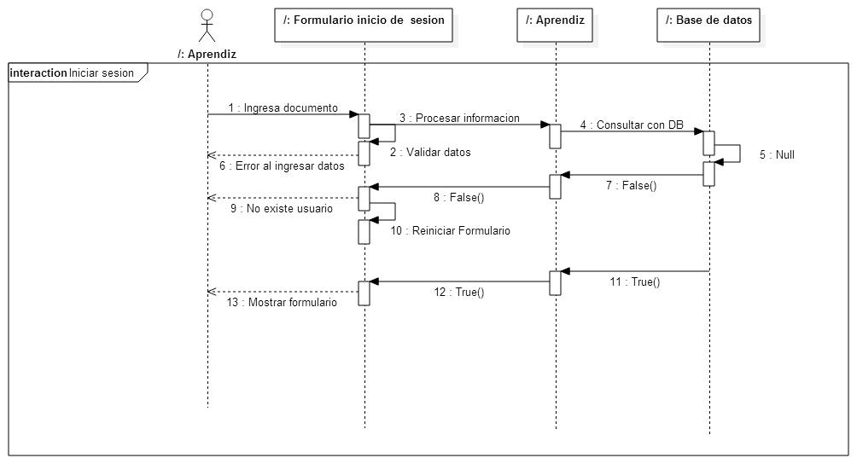
Volver modulo principal aprendiz

Slide 12
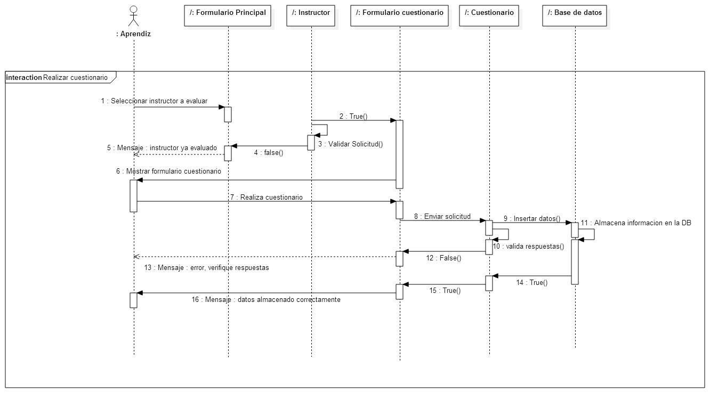
Volver modulo principal aprendiz

Slide 13
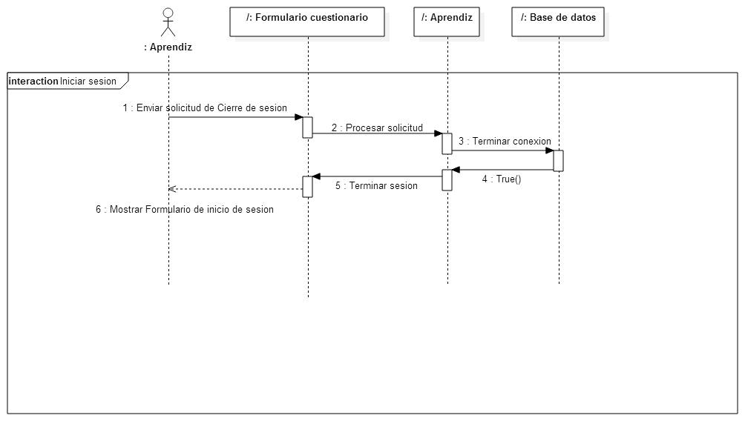
Volver modulo principal aprendiz

Slide 14
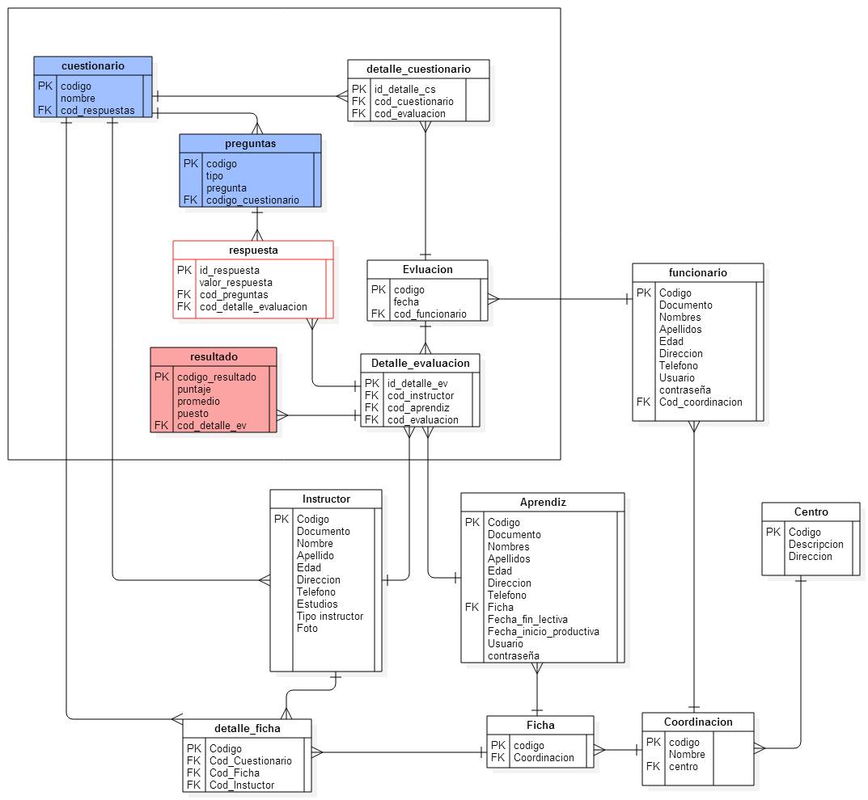
Volver modulo principal aprendiz

Slide 15
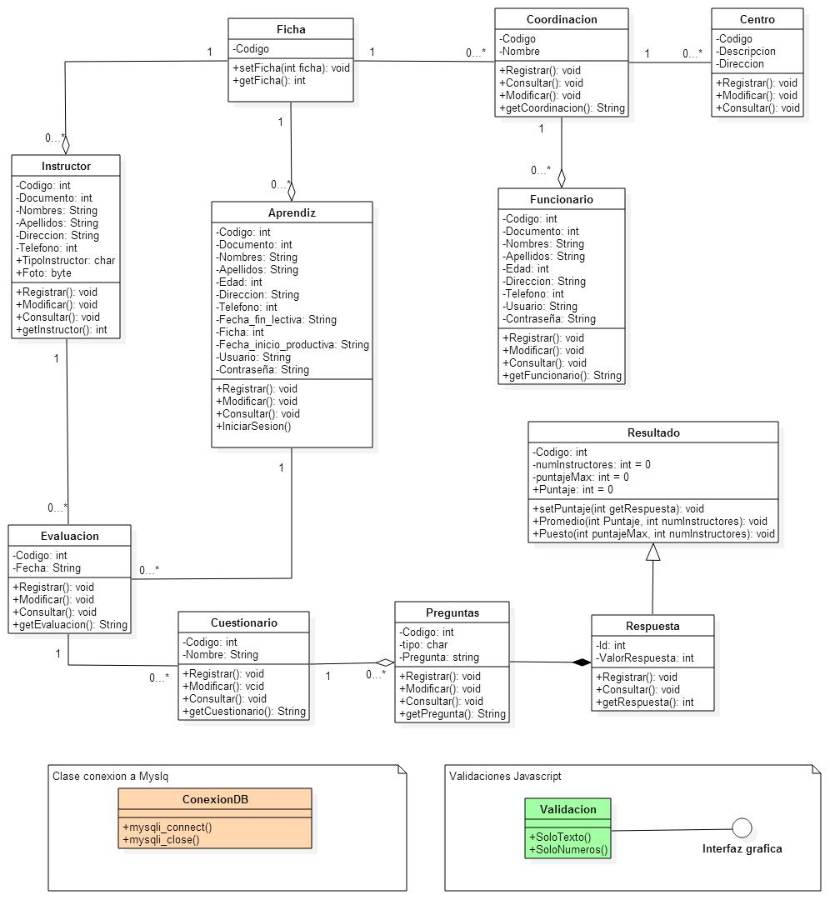
Volver modulo principal aprendiz

